Slide 1
Le addizioni in colonna con il cambio classe III F
Doc. Vincenzo Romano.
Questa foto di Autore sconosciuto è concesso in licenza da CC BY-SA-NC

Slide 2
Per eseguire con l’abaco l’addizione 17 + 5 metto insieme prima le unità (7+5= 12). Raggruppo le 10 palline blu e le cambio con una pallina rossa che trasferisco sull’asta delle decine. Ora ho 2 palline rosse, 2 decine e 2 unità. Il risultato è 22.

Slide 3
Per eseguire in colonna l’addizione 19 + 5 = , sommo prima le unità, 9+5= 14. Il 4 lo scrivo nella colonna delle unità e la decina (1) la riporto nelle colonna delle decine. Uno + la decina che riportavo fanno 2 decine. Il risultato è 24.

Slide 4
Ora bambini guardate attentamente il video

Slide 5
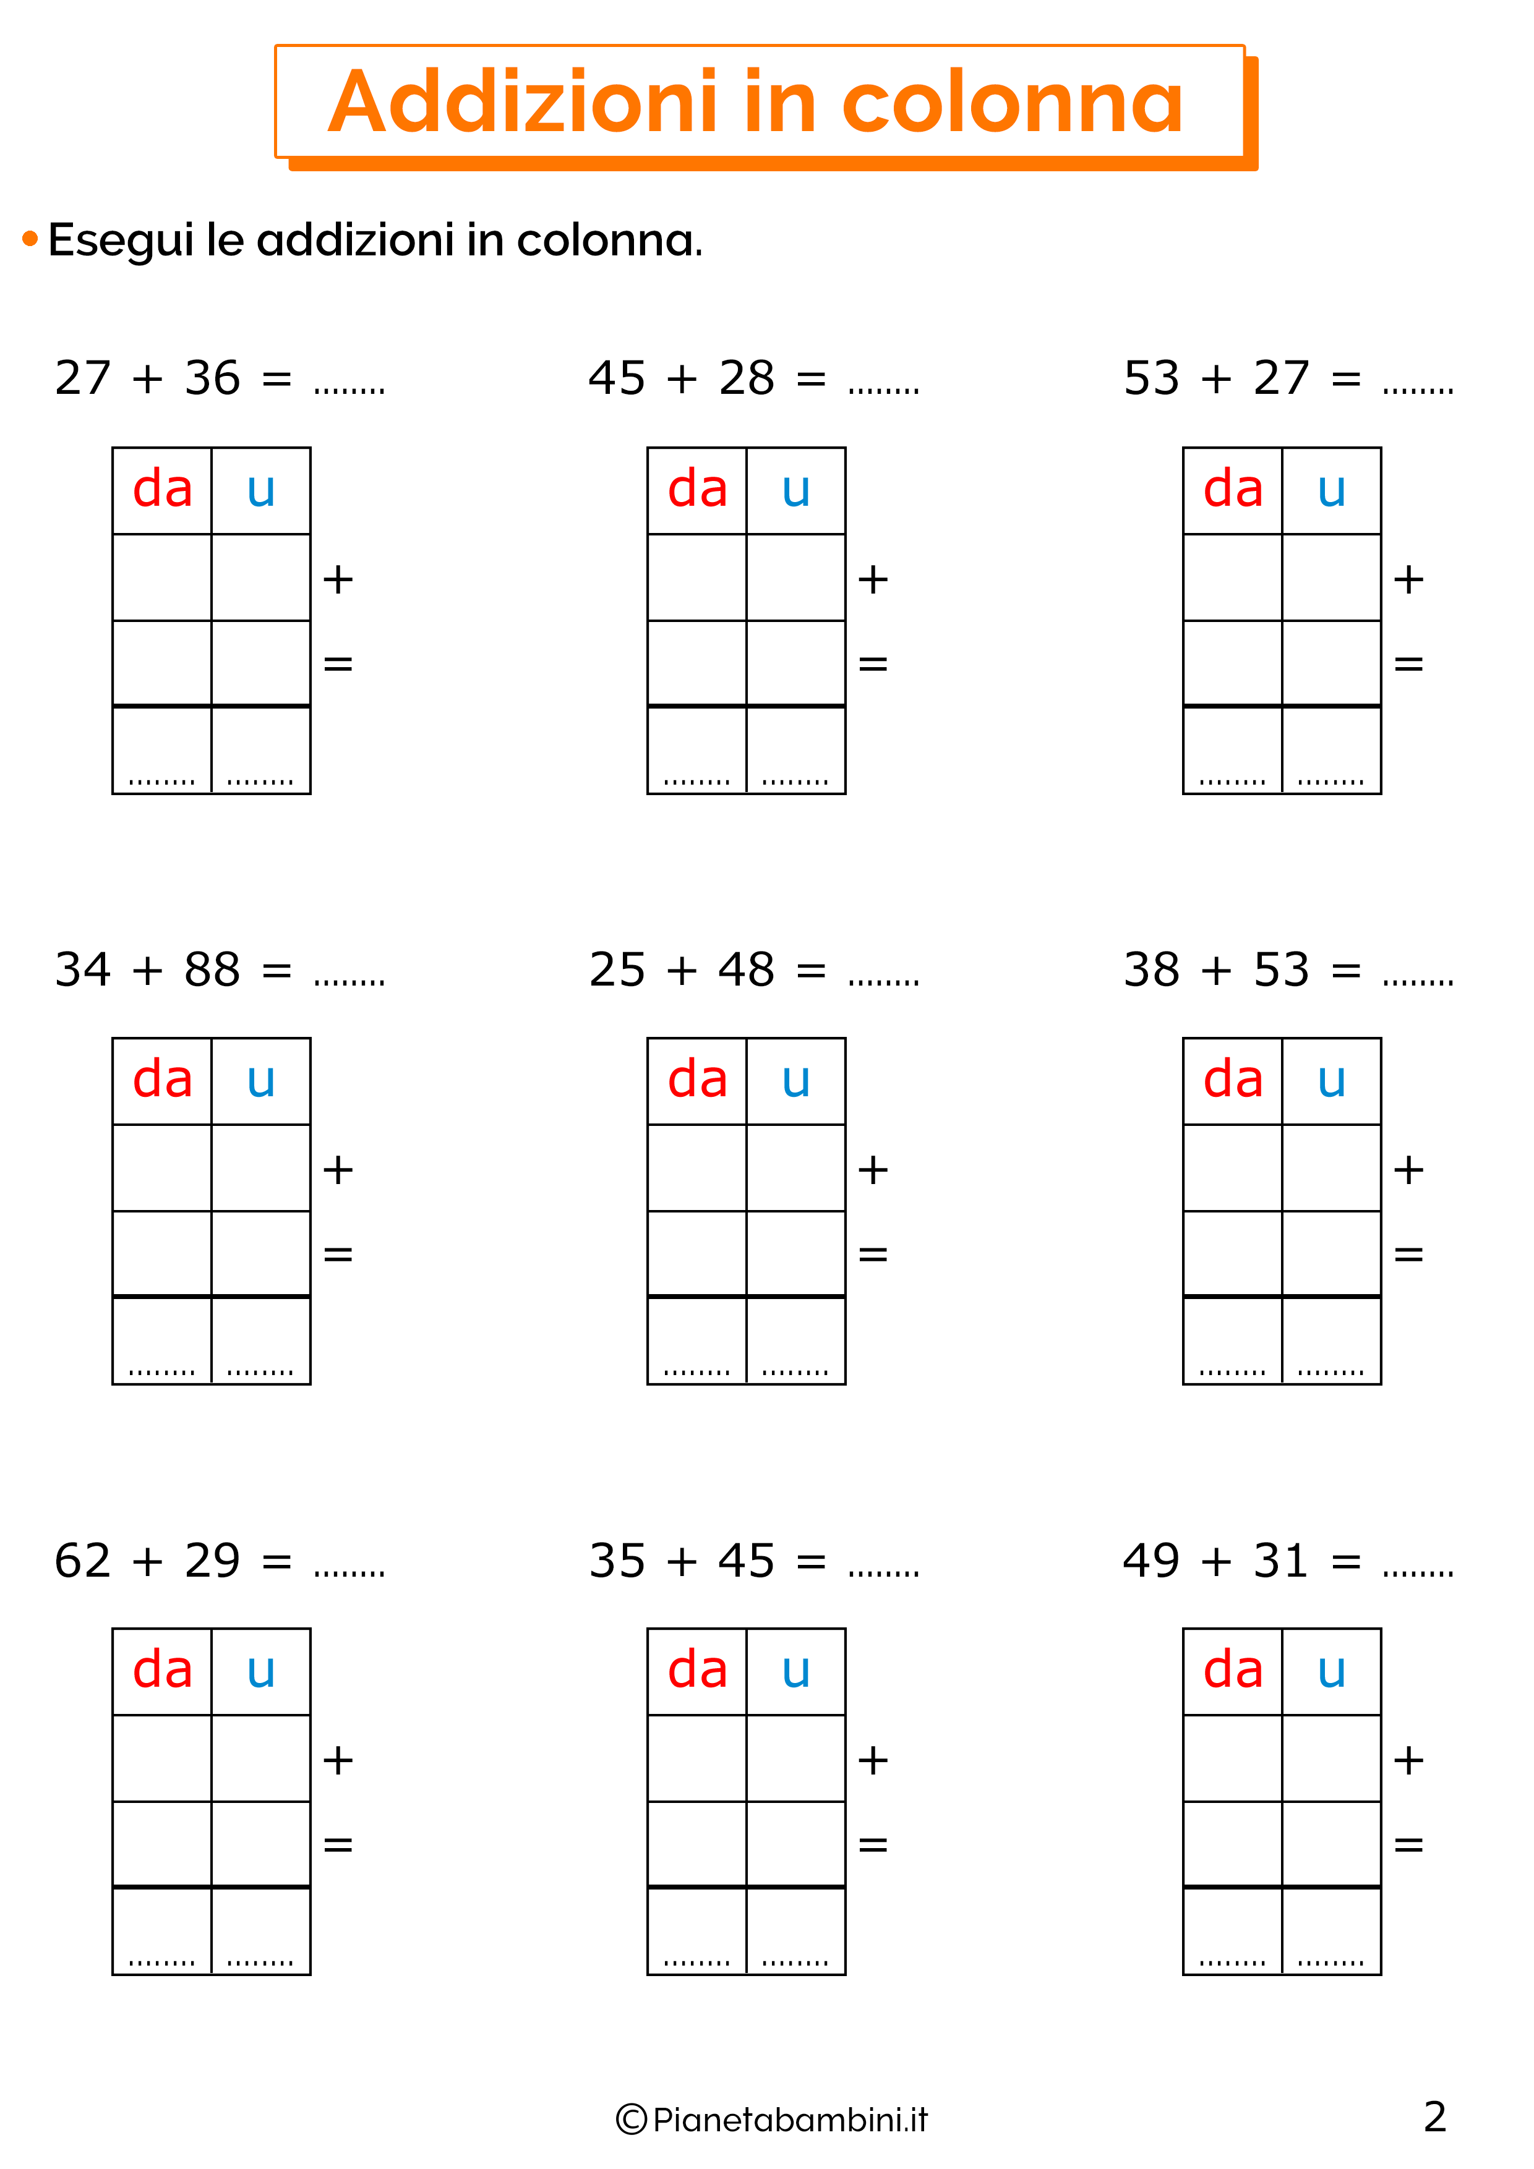
Ora approfondisci alla pagina 19 del testo in uso ed esegui sul quaderno in colonna le addizioni alla tua destra applicando la proprietà commutativa che, come sai, serve a verificarne la correttezza. Buon lavoro!

